Slide 1



Créer ses cadeaux personnalisés

Slide 2
Objectifs
1 – Connaître quelques sites de création
2 – Comprendre leur fonctionnement
3 – Réaliser votre création et la commander en ligne

Slide 3

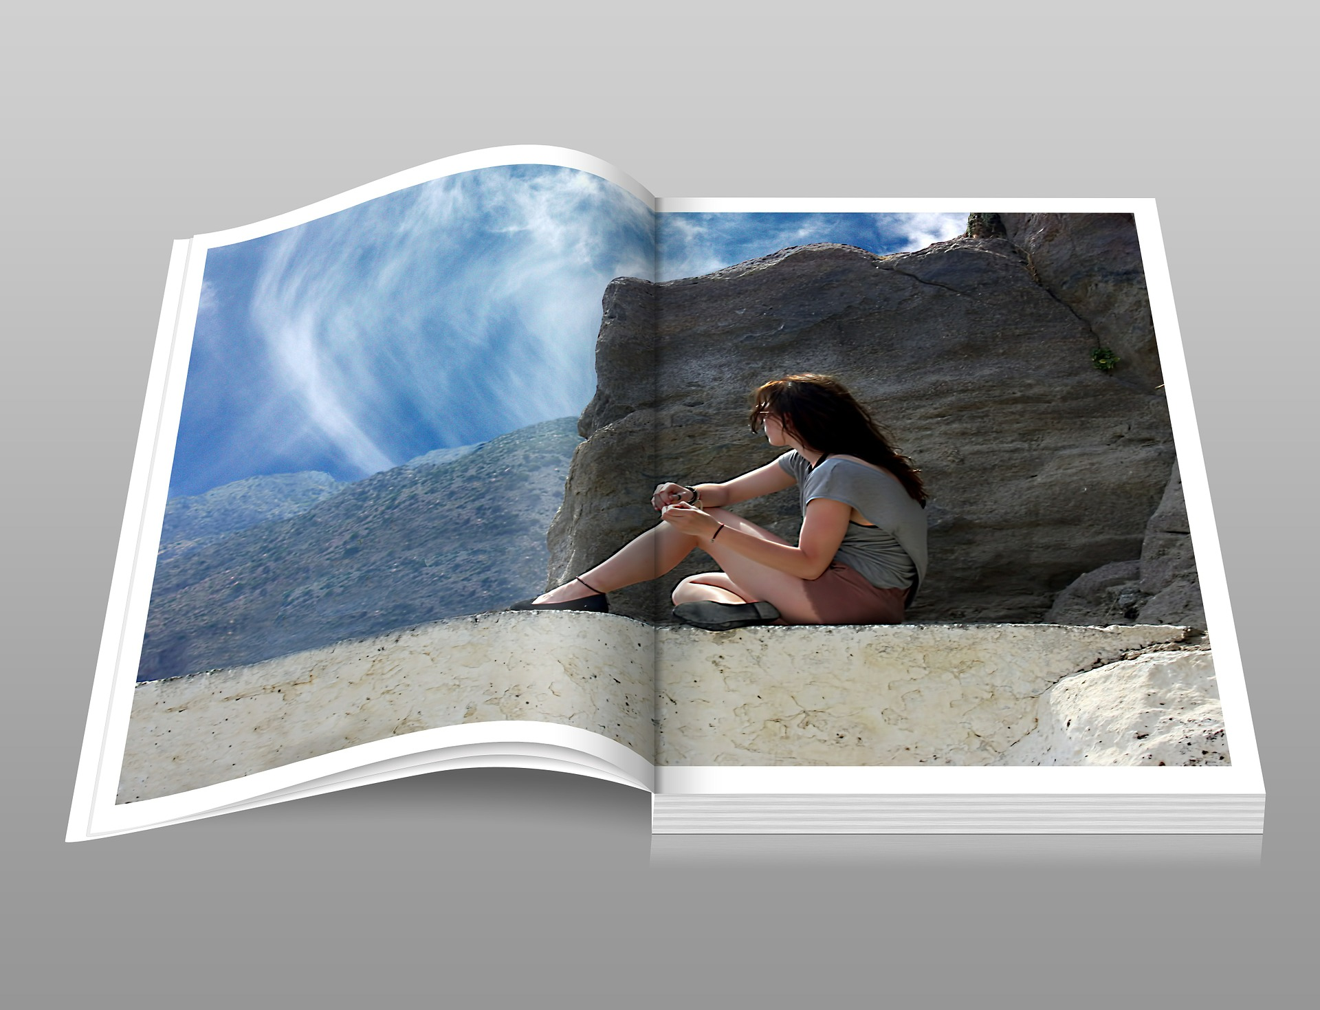
A vous la parole
Quel est votre projet ?

Slide 4
Découvrir les sites les plus connus
Photobox.fr
Cewe.fr
Monalbumphoto.fr

Slide 5
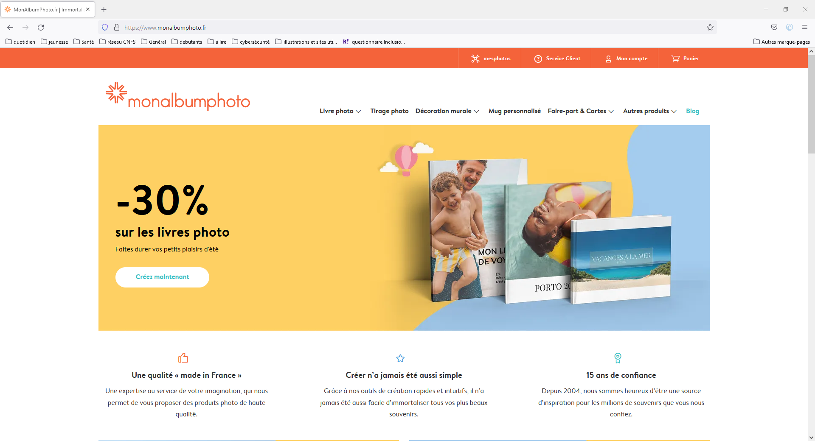
Notes:
Permet de récupérer les photos du téléphone

Slide 6
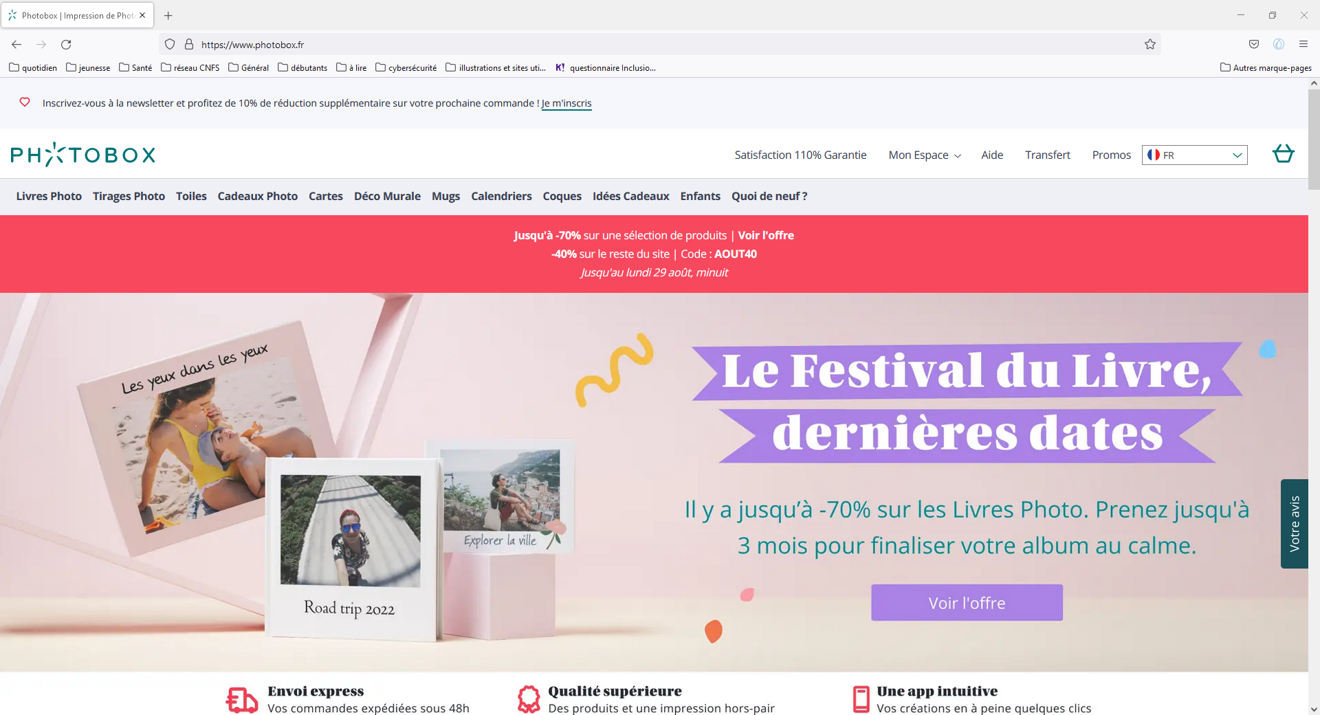

Slide 7
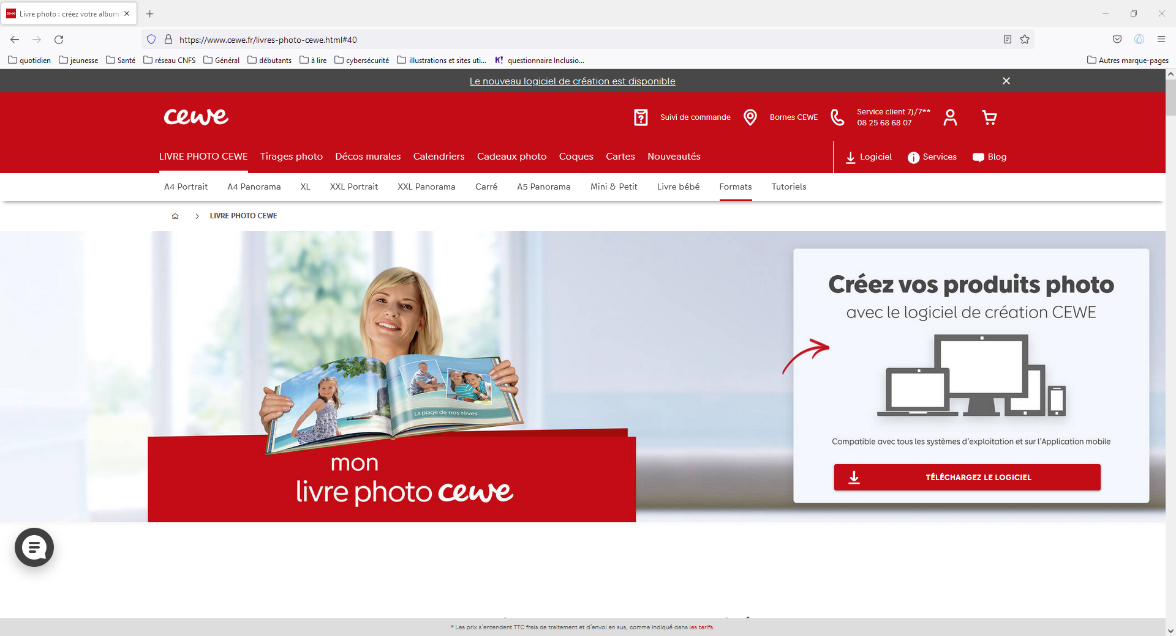

Slide 8
Les Conditions Générales d’Utilisation
Les trois sites présentés sont basés en France
Vous pourrez y enregistrer vos photographies pendant un certain laps de temps pour vos créations mais ce ne sont pas des services de stockage en ligne de photos.
A savoir : le droit de rétractation ne s’applique pas aux produits personnalisés
Cewe.fr et monalbumphoto.fr proposent d’installer leur logiciel sur votre ordinateur (ce n’est pas obligatoire mais permet d’accéder à toutes les créations).
Notes:
Temps de stockage :
cewe : Le service de stockage proposé par CEWE vous permettra de conserver votre panier pendant 1 mois, votre projet commencé pendant 6 mois, votre commande passée pendant 2 mois. Ces durées de stockage sont limitées aux durées indiquées et – en tant que telles – définitives et non reconductibles.
Monalbumphoto : Les services que nous proposons comprennent un service de stockage et d'organisation de photos à la disposition des clients actifs. Vous êtes un client actif si vous avez passé au moins une commande chez nous au cours des 12 derniers mois. Passé ce délai, l'accès à l'organisateur de photos est limité et vous en êtes informé par courrier électronique à votre dernière adresse de messagerie connue. Vous pouvez ensuite passer une nouvelle commande pour reprendre l'accès pendant 12 mois supplémentaires, ou télécharger et supprimer vos photos de l'organiseur de photos/stockage de photos. Si vous ne passez pas de commande pour regagner l'accès pendant une période de 2 mois suivant la date du courrier électronique que nous vous avons envoyé, nous vous enverrons un autre courrier électronique et procéderons à la suppression de vos photos 14 jours après
Photobox: Les images stockées sur votre compte www.photobox.fr sont conservées pour une durée limitée. Cette durée est fixée à 2 ans, à compter de votre dernière identification sur votre compte www.photobox.fr.
Pour bénéficier de notre service de stockage pour une durée supérieure, il vous suffit de vous logger sur votre compte PhotoBox avant l’expiration du délai des deux ans, pour faire courir un nouveau délai de deux ans.
Les sites internet ne peuvent pas réutiliser vos photographies.

Slide 9
Les étapes à suivre
Créer son compte : cela va permettre d’enregistrer vos créations et de les retrouver facilement, ainsi que de suivre vos commandes
Téléverser vos photos sur le site
Élaborer votre création
Effectuer le paiement et la commande

Slide 10
Explorez et choisissez le site qui vous plaît
5 - 10 mn

Slide 11
Passons à la création

Slide 12
Créer votre compte
Monalbumphoto.fr
photobox.fr
cewe.fr
Notes:
Cliquer sur « mon espace » « mon compte » ou le symbole de personnage dans le bandeau en haut

Slide 13
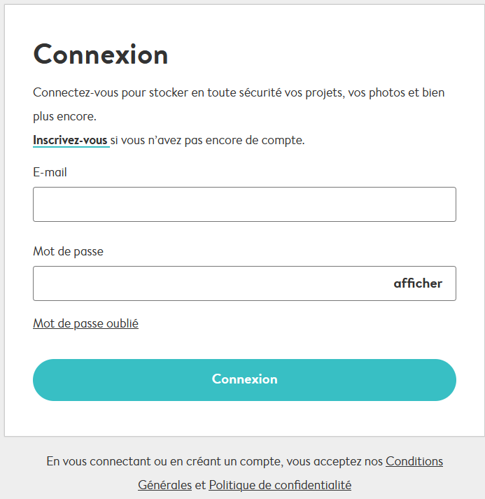
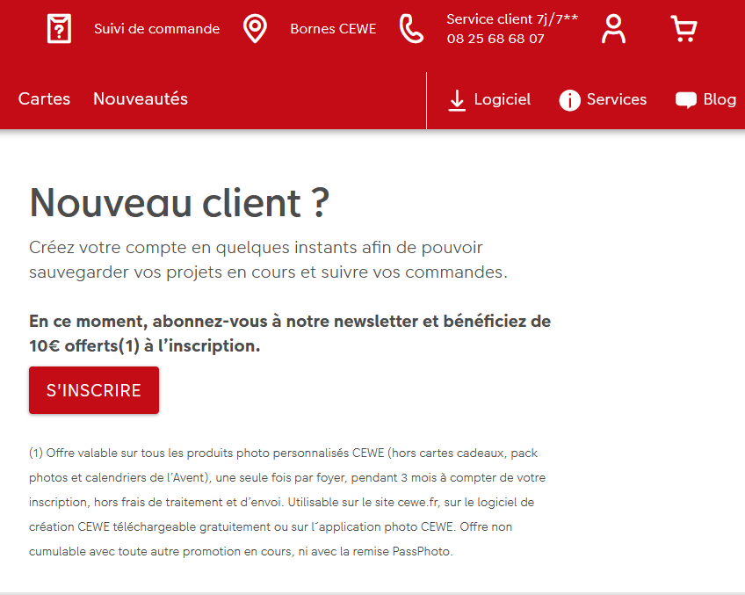
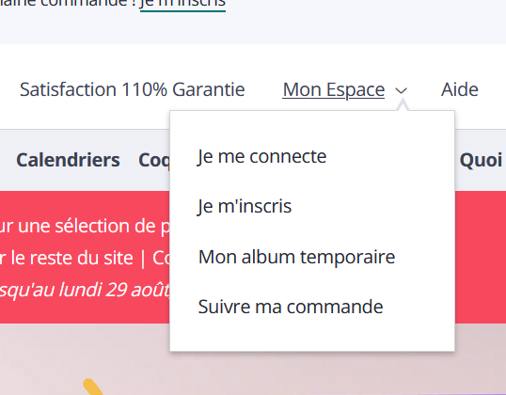
Inscription
Monalbumphoto.fr
Photobox.fr
Cewe.fr
Notes:
Cliquer sur « inscrivez vous » « je m’inscris » ou « s’inscrire » pour démarrer la complétude du questionnaire. Les formulaires sont plus ou moins complets en fonction des sites, mais les informations demandées sont sensiblement les mêmes au final : nom prénom, adresse mail et postale, numéro de téléphone.

Slide 14
L’ordre des étapes par site
Monalbumphoto.fr
Photobox.fr
Cewe.fr
Choix du format et de la couverture du livre
Modèle vierge/smartassistant/
thème
Création en ligne ou sur logiciel
Transfert des photos
Choix du format et de la couverture du livre
Photobox création facile ou modèle vierge
Nommer le projet
Transfert des photos
Format du livre
Création en ligne ou sur logiciel
Type de couverture et de papier
Modèles proposé ou vierge
Transfert des photos
Notes:
Dans le cas d’une création de livre photo.
Monalbumphoto et photobox proposent les options de papier à la toute fin de la création.

Slide 15
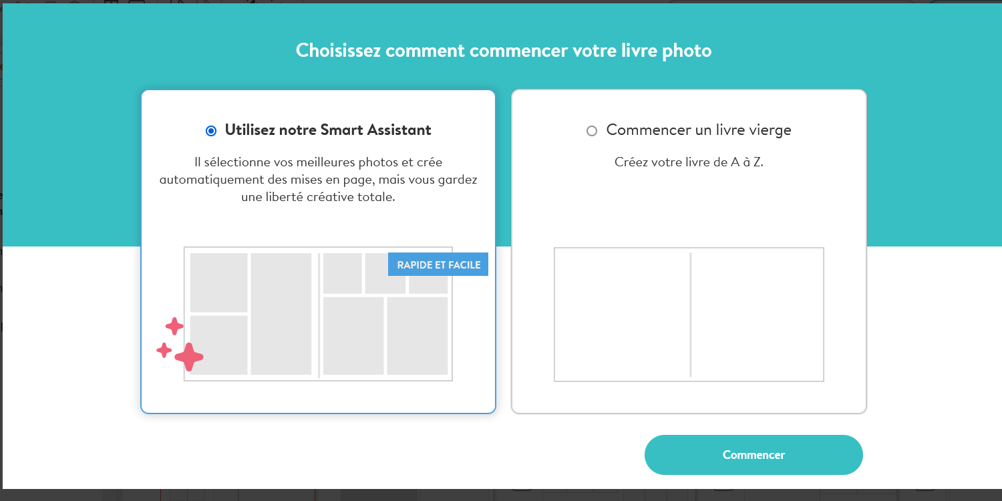
Monalbumphoto.fr

Slide 16
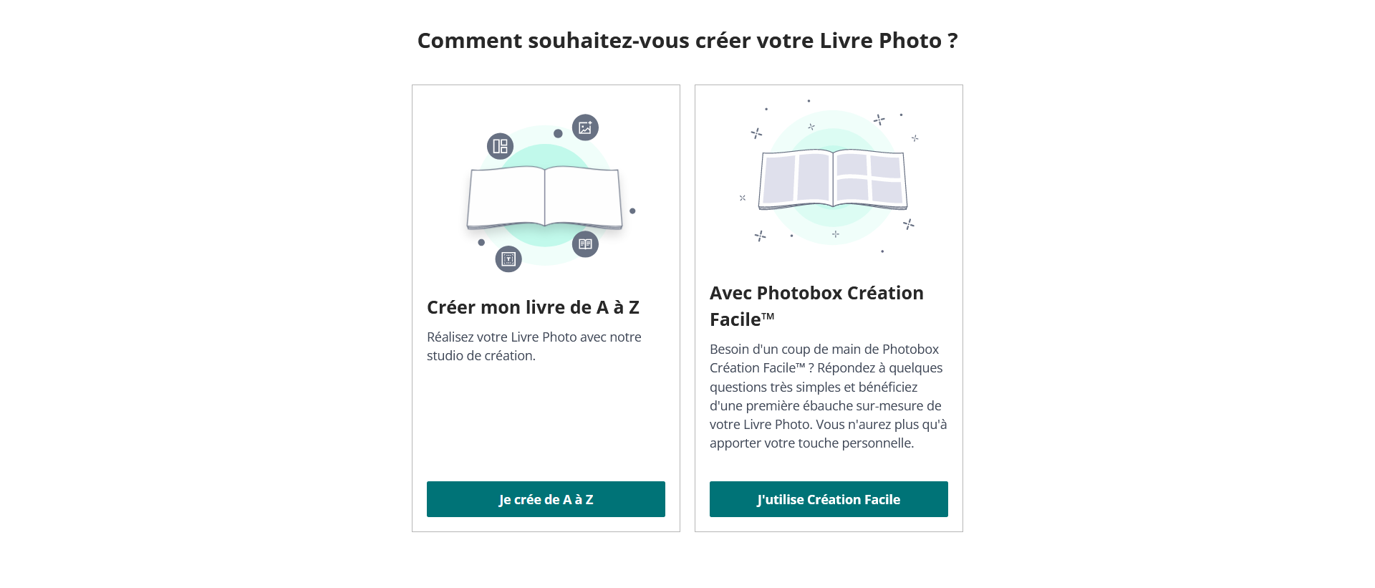
photobox.fr

Slide 17
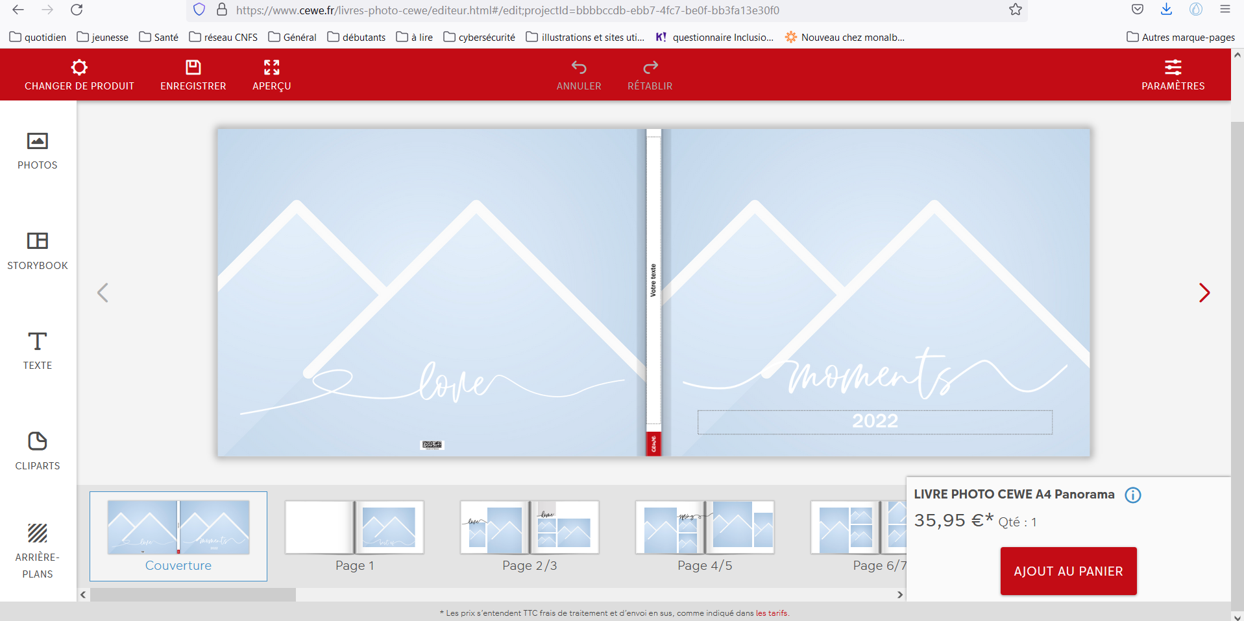
cewe.fr

Slide 18
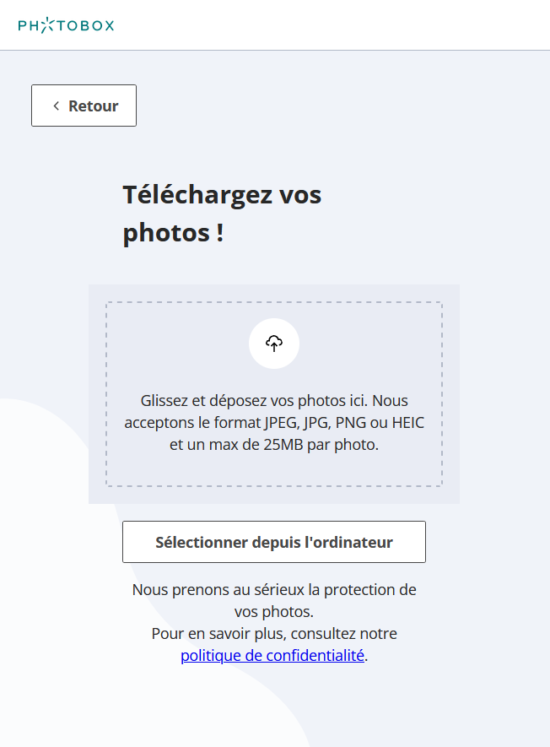
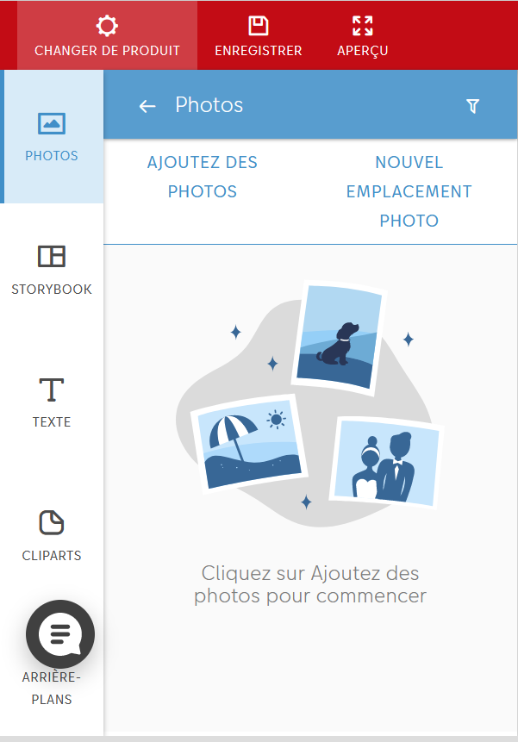
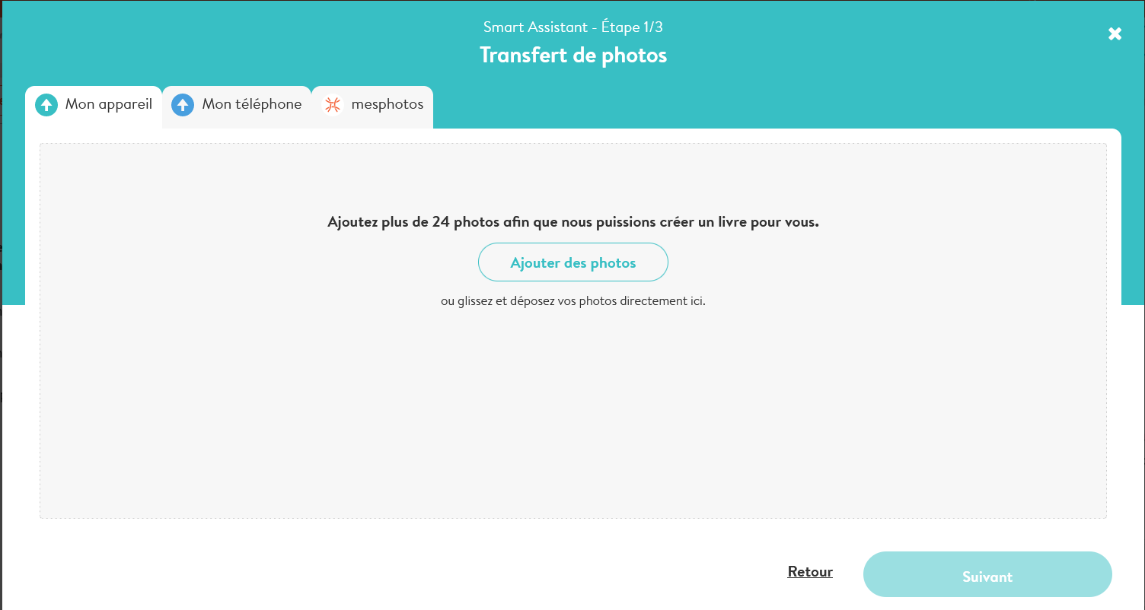
Téléverser les photos
Téléverser : Déposer sur un service en ligne des documents provenant d’une machine.
Notes:
Nous allons utiliser seulement les versions en ligne des services présentés. Mais les versions logicielles présentent à peu près les mêmes fonctionnalités.
Cliquez sur « ajouter des photos » ou « sélectionner depuis l’ordinateur ».

Slide 19
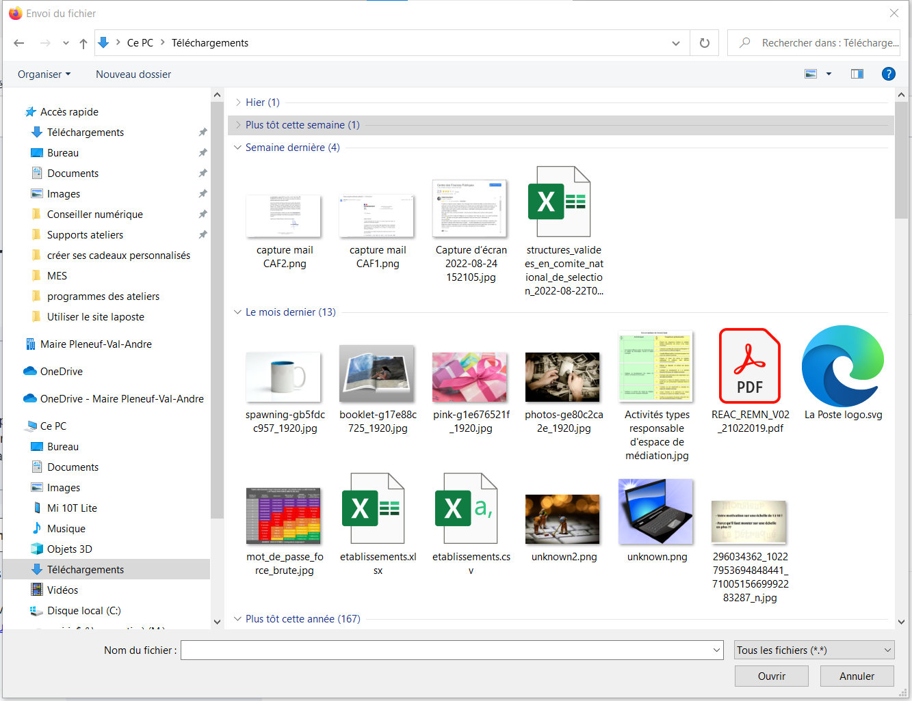



Se repérer dans l’explorateur de fichiers
1 – la liste des emplacements de votre appareil : Pour ouvrir un emplacement (ou dossier), cliquez dessus
2 – le dossier ouvert actuellement
3 – le contenu du dossier ouvert
Notes:
Sélectionnez dans le cadre 1 l’emplacement de vos photos, puis dans le cadre 3 sélectionnez toutes les photos destinées à votre projet.

Slide 20
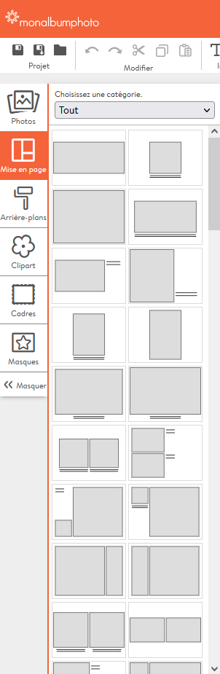
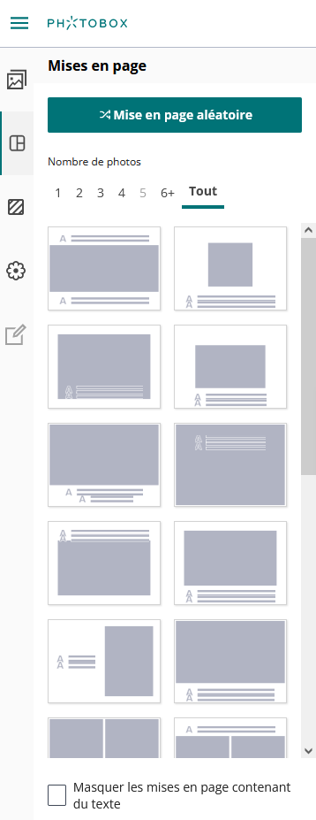
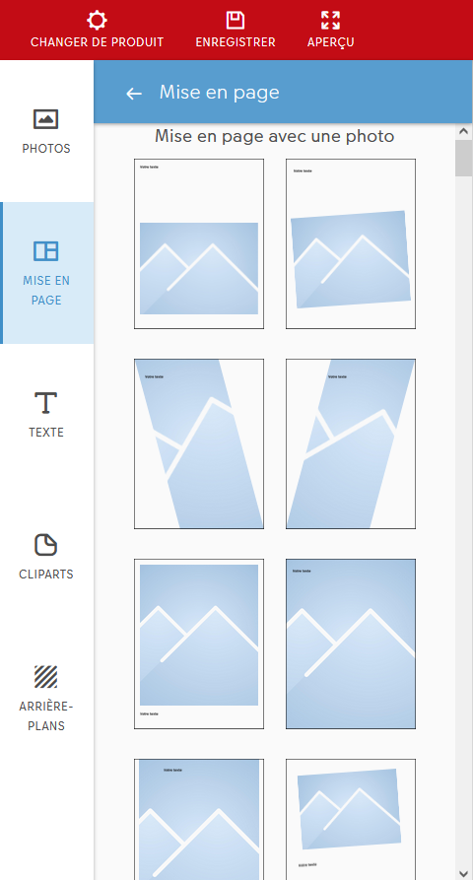
Modifier le modèle proposé
Notes:
Photobox.fr pose quelques questions pour vous proposer un thème adapté à votre livre

Slide 21

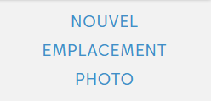


Modifier le modèle proposé
Choisissez l’organisation de la page, en intégrant les zones de texte souhaitées
Intégrez les photos en les glissant à l’endroit souhaité, ou bien en cliquant sur le cadre, puis sur la photo.
Pour ajouter des zones de photo ou de texte :
Notes:
Photobox.fr pose quelques questions pour vous proposer un thème adapté à votre livre

Slide 22

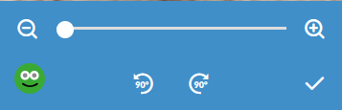
Les fonctionnalités de base
cewe.fr
Lorsqu’on clique sur la photo à modifier
Supprimer la photo
Rogner
Zoomer/ dézoomer (déplacer le curseur)
Valider les changements
Indicateur de la qualité de la photo
Faire tourner la photo
Options avancées (couleurs, cadre, masques)
Notes:
Quand vous cliquez sur une photo, des options apparaissent

Slide 23
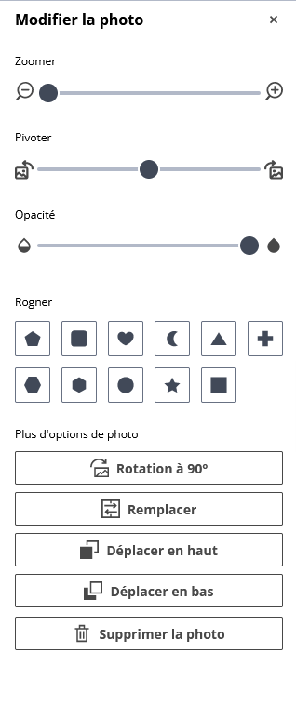

Zoomer/dézoomer
Faire tourner la photo
Remplacer la photo
En cas de superposition, jouer sur l’ordre des photos
Photobox.fr
Monalbumphoto.fr

Slide 24
Valider la commande

Slide 25
Vérifier le projet
Lorsque votre projet est achevé, passez en revue tous les aspects : des zones de textes non complétées, photos de mauvaise qualité (en général signalées par un symbole orange ou rouge) etc.
Vérifiez les options (papier, couverture)et le prix.
Valider le panier

Slide 26
Procéder au paiement
Saisissez les numéros de votre carte bancaire.
Il est déconseillé d’enregistrer la carte sur le site.
Validez le paiement auprès de votre banque (code reçu par mail ou sms, notification dans l’application, etc.)
Vous recevez un e-mail de confirmation de commande une fois celle-ci validée.

Slide 27
Bravo !
Votre création est terminée

Slide 28
D’autres sites de cadeaux personnalisés
Sources
petitcube.fr
lalalab.com
cheerz.com
canva.com
vistaprint.fr
pixabay.com
photobox.fr
monalbumphoto.fr
cewe.fr

